Slide 1

生物课程

Slide 2
什么是生物？
（核酸、蛋白质）
1、有严整的物质、结构基础
分子与细胞
2、能够进行新陈代谢
（物质与能量的交换）
3、可进行生长、发育、繁殖
遗传与变异
4、可遗传、变异
5、应激性
（对外界刺激作出反应）
6、可适应、影响环境
稳态与环境

Slide 3
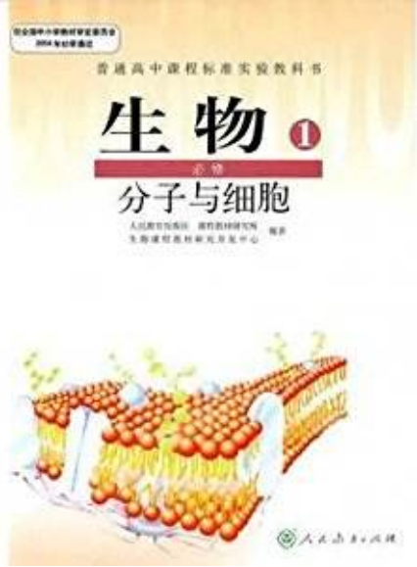
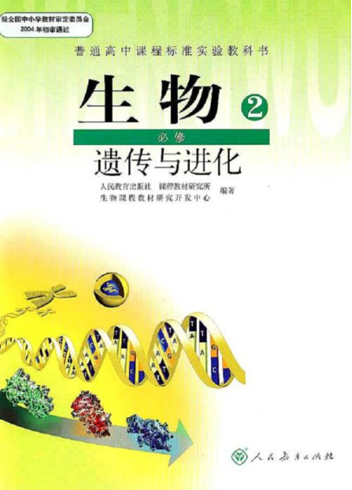
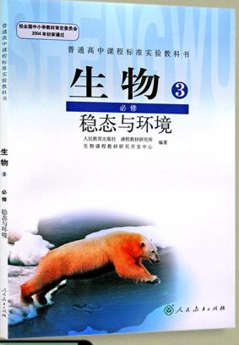



Slide 4
Notice！
1、上课认真听讲，积极思考，踊跃发言，课上不讨论
2、适当做好笔记
3、保质保量完成作业
4、及时复习，随堂检查

Slide 5
必修一、分子与细胞
细胞的分子组成（第2章）
细胞的结构（第3章）
细胞的代谢（第4~5章）
细胞的增殖、分化、衰老和死亡（第6章）

Slide 6
第一章、走近细胞
第1节、从生物圈到细胞
地球上一切生物
+
生物所生存的环境
生物体结构和功能
的基本单位

Slide 7

所有生物都是由细胞构成的吗？
除病毒外，所有生物都是由细胞构成
非细胞生物
病毒
生物
单细胞生物
细胞生物
多细胞生物

Slide 8

生命活动与细胞有什么关系呢？
病毒
单细胞生物
多细胞生物

Slide 9
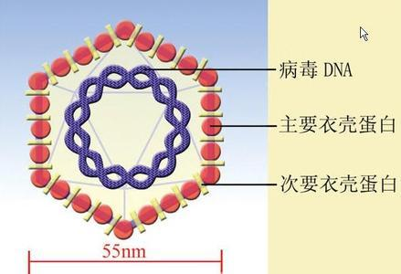
一、生命活动与细胞的关系
（一）、非细胞生物——病毒
1、病毒的结构
病毒不具有细胞结构，那它是怎样生活和繁殖的？
病毒遗传物质
病毒蛋白质外壳

Slide 10
一、生命活动与细胞的关系
寄生
2、病毒生活繁殖的方法
侵入别的细胞

Slide 11
一、生命活动与细胞的关系
（一）、非细胞生物——病毒
病毒离开其他生物细胞，能够单独生存和繁殖么？
不能，病毒依赖活细胞，
利用活细胞中的物质生活和繁殖
病毒的生命活动离不开细胞

Slide 12
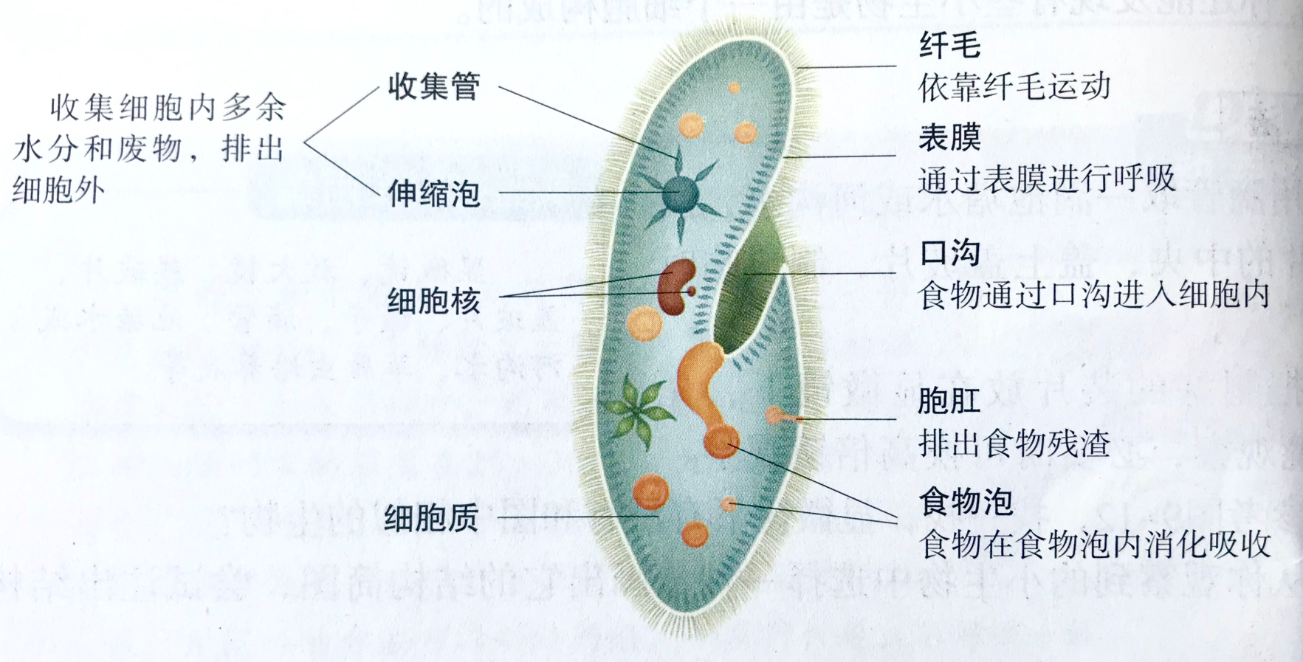
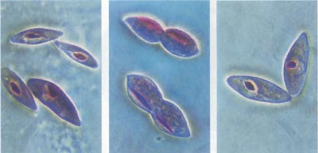
一、生命活动与细胞的关系
（二）、细胞生物——单细胞生物
草履虫的运动和分裂
还能完成摄食、呼吸、生长、应激性等生命活动。
草履虫进行这些生命活动的基础是：
有完整的细胞结构
单细胞生物的生命活动离不开细胞

Slide 13
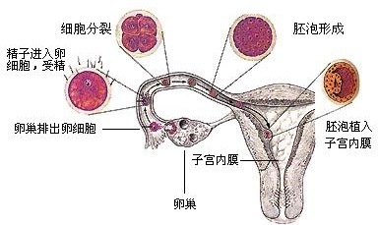
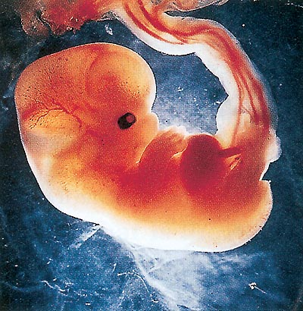
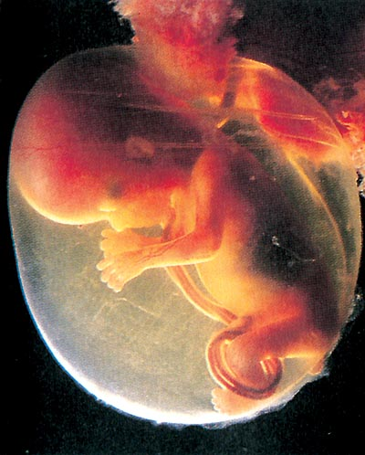
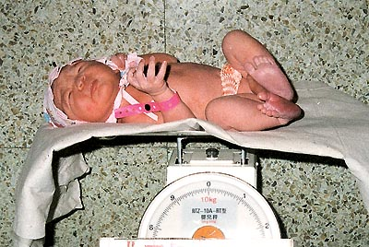
一、生命活动与细胞的关系
（二）、细胞生物——多细胞生物
受精卵
5周的胚胎
10周的胚胎
新生儿

Slide 14
一、生命活动与细胞的关系
（二）、细胞生物——多细胞生物
在婴儿和父母之间，什么细胞充当了遗传物质的“桥梁”？
胚胎发育与细胞的生命活动有什么关系？
精子
卵子
细胞分裂
受精卵
胚胎
细胞分化
细胞分裂
胎儿
多细胞生物是由单个细胞发育而来的

Slide 15
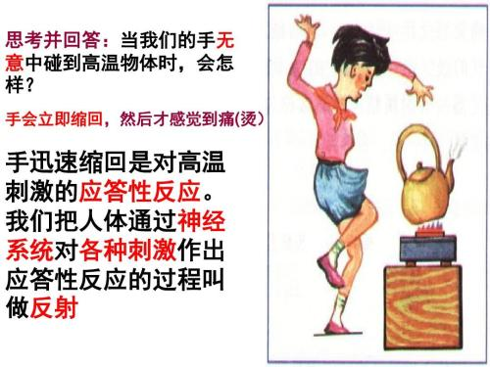
一、生命活动与细胞的关系
（二）、细胞生物——多细胞生物
完成一个简单的缩手反射至少需要哪些细胞的参与？
感受器、
传入神经元、
神经中枢、
传出神经元、
效应器（相应的骨骼肌细胞)
多细胞生物的生命活动离不开细胞

Slide 16
小结
无论是非细胞的病毒
还是单细胞或者多细胞生物
生命活动都离不开细胞
细胞是生物体结构和功能的基本单位
细胞只有保持完整性,才能完成各项生命活动。

Slide 17
二、生命系统的结构层次
生命系统：
能够独立地进行生命活动，表现生命特征的系统
病毒不是生命系统，但病毒是生物

Slide 18
二、生命系统的结构层次
以龟为例：
细胞
组织
器官
系统
微观
个体
生物圈
生态系统
种群和群落
宏观
如果把图中的龟换成人,换成一棵柳树、一只草履虫，图中层次的组成会不会发生变化？
所有生物的生命系统的结构层次都跟龟一样吗？
如果换成柳树，应去掉系统
如果换成草履虫,细胞本身就是个体,没有组织、器官、系统等层次。

Slide 19
二、生命系统的结构层次
在生命系统的各层次中，能够完整地表现出各种生命活动的最微小的层次是哪一个？
细胞层次。

Slide 20
二、生命系统的结构层次
植物的六大器官：根、茎、叶、花、果实、种子
人的八大系统：运动、消化、循环、呼吸、泌尿、 神经、生殖、内分泌系统

Slide 21
小结：
1、植物没有_____这一层次
系统
2、单细胞生物可以看做__________层次,无 ______________三层次
个体或细胞
组织、器官、系统
细胞
3、生命系统的最小/基本层次是:______
生物圈
最大的生命系统是：_____
4、判断是否属于生命系统的依据:
__________________
能否独立表现生命特征

Slide 22
二、生命系统的结构层次
结构层次 | 概念 | 举例
细胞 | 细胞是生物体结构和功能的基本单位 | 心肌细胞
组织 | 由形态相似，结构、功能相同的细胞联合在一起 | 心肌组织
器官 | 不同的组织按照一定的次序结合在一起 | 心脏
系统 | 能够共同完成同种生理功能的多个器官按照一定的次序组合在一起 | 循环系统
个体 | 由各种器官或系统协调配合共同完成复杂的生命活动的生物。单细胞生物由一个细胞构成生物体 | 龟

Slide 23
二、生命系统的结构层次
种群 | 在一定的自然区域内，同种生物的所有个体是一个种群 | 该区域内同种龟的所有个体
群落 | 在一定的自然区域内，所有的种群组成一个群落 | 该区域内龟和其他所有生物的种群
生态 系统 | 生物群落与它的无机环境相互作用而形成的统一整体 | 龟生活的水生生态系统
生物圈 | 由地球上所有的生物和这些生物生活的无机环境共同组成 | 地球上只有一个生物圈

